Slide 1
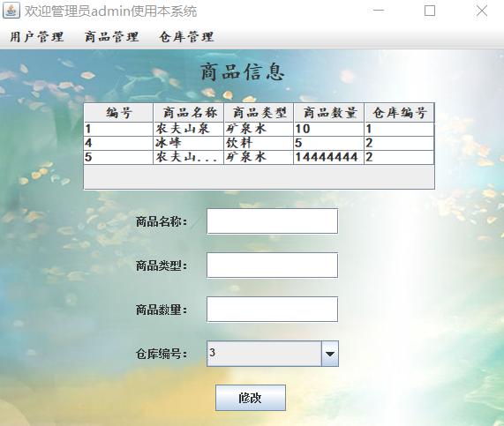
仓储管理系统课设答辩
答辩人：宋亚翔

Slide 2
目录
CONTENTS
01
02
03
04
系统简介
需求概要分析
详细设计
总结

Slide 3
01
系统简介

Slide 4
系统功能简介
本次课题是完成一个仓储管理系统开发。
仓储管理系统可以实现的功能有：系统人员分为管理员和普通用户两大类：管理员可以对用户、商品、仓库进行增加、删除、更新等操作。而普通用户对商品和仓库只能进行查看功能，还可以对自己的账户信息进行更改。
课设目的：
本次课题是要完成一个仓储管理系统开发。仓储管理系统可以实现的功能有：仓库人员分为管理员和普通用户两大类：管理员可以对用户、商品、仓库进行增加、删除、更新等操作。而普通用户对商品和仓库只能进行查看功能，还可以对自己的账户信息进行更改。

Slide 5
姓名 | 角色 | 本项目分工
宋亚翔 | 项目负责人 | 项目总体把握与控制
史婉荣 | 分析员 | 需求分析、系统设计
杨佩琪 | 界面设计员 | UI设计、前端展示模块设计开发
何博 | 开发人员 | 后端管理模块开发
王杰 | 开发人员 | 后端管理模块开发

Slide 6
里程碑 | 结束时间 | 交付成果物 | 责任人
设计说明 | 2019.12.30 | 设计说明(设计题目、设计任务与要求、开发环境说明) | 史婉荣 宋亚翔
可行性研究报告 | 2019.12.30 | 可行性研究报告 | 宋亚翔
项目开发计划 | 2019.12.30 | 系统开发计划书 | 宋亚翔
需求设计 | 2019.12.31 | 需求规格说明 | 史婉荣
概要设计 | 2019.12.31 | 概要设计说明 | 史婉荣
系统设计 | 2020.1.1 | 数据结构设计软件前端展示界面 | 杨佩琪
系统开发 | 2020.1.2 | 软件源代码可运行系统 | 何博、王杰
系统总体验收 | 2019.1.3 | 总体设计用户操作手册安装部署手册 | 宋亚翔

Slide 7
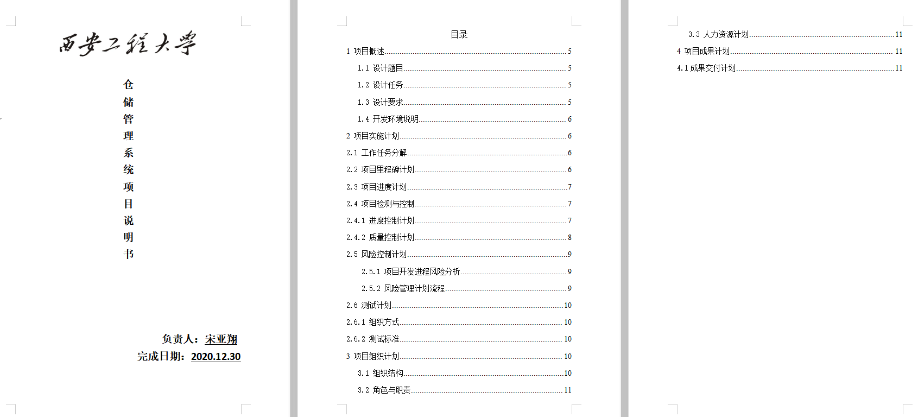
各部分工作展示(项目说明书)

Slide 8
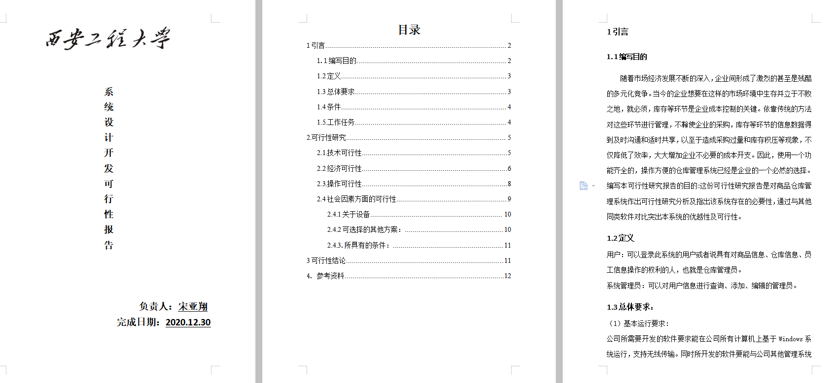
各部分工作展示(开发可行性报告)

Slide 9
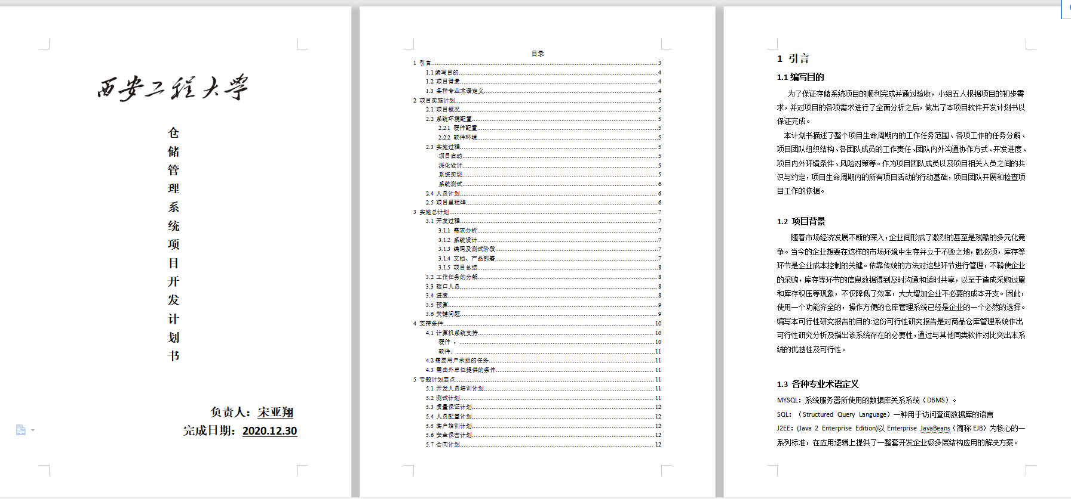
各部分工作展示(开发计划书)

Slide 10
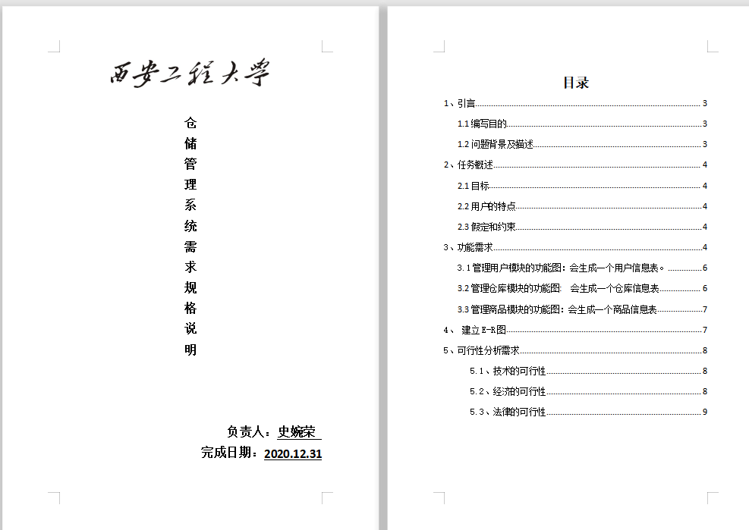
各部分工作展示(需求规格说明)

Slide 11
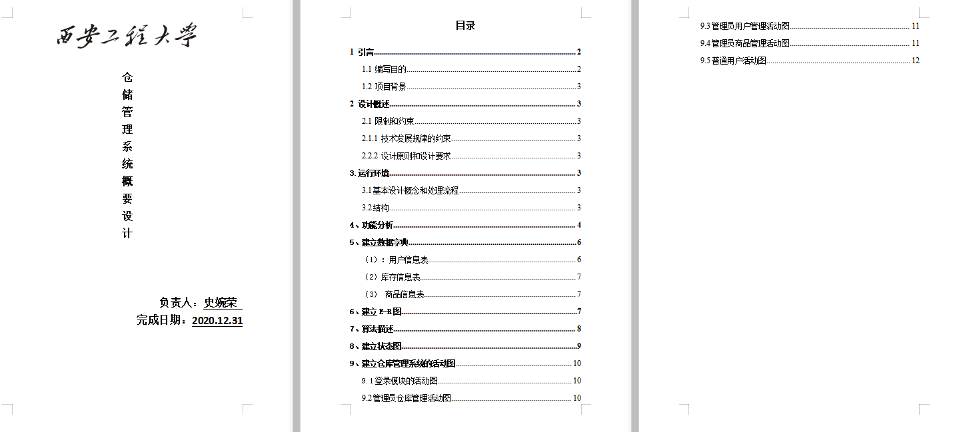
各部分工作展示(系统概要设计)

Slide 12
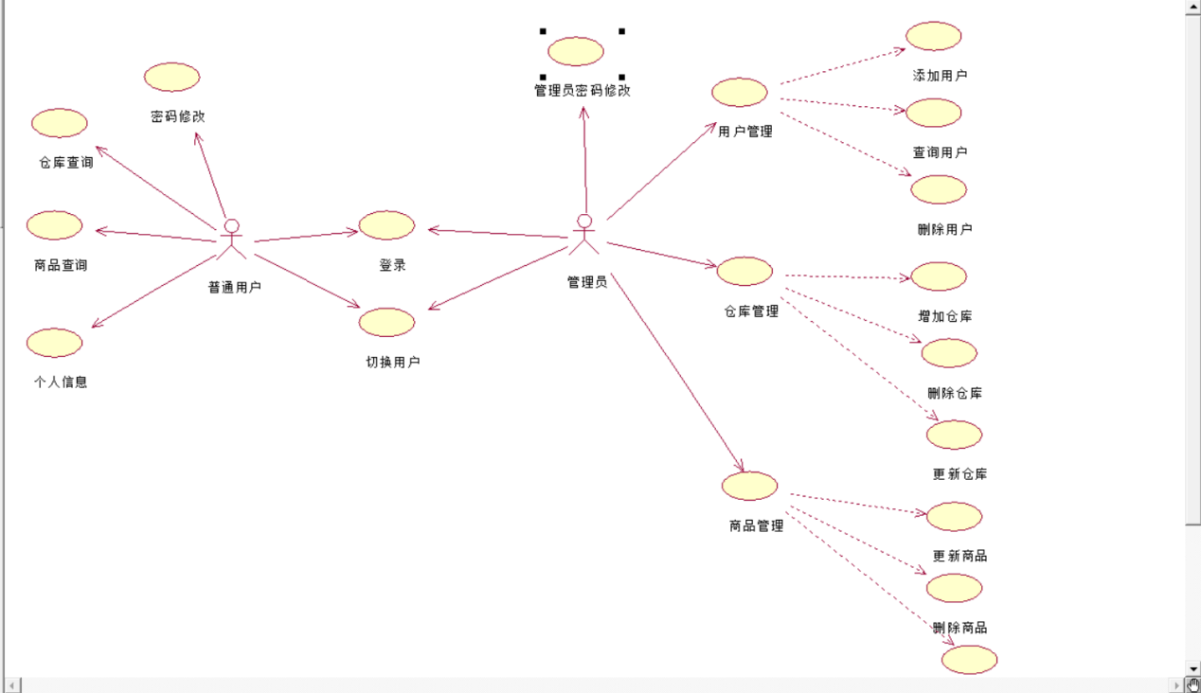
各部分工作展示(系统概要设计)
系统概要设计用例图

Slide 13
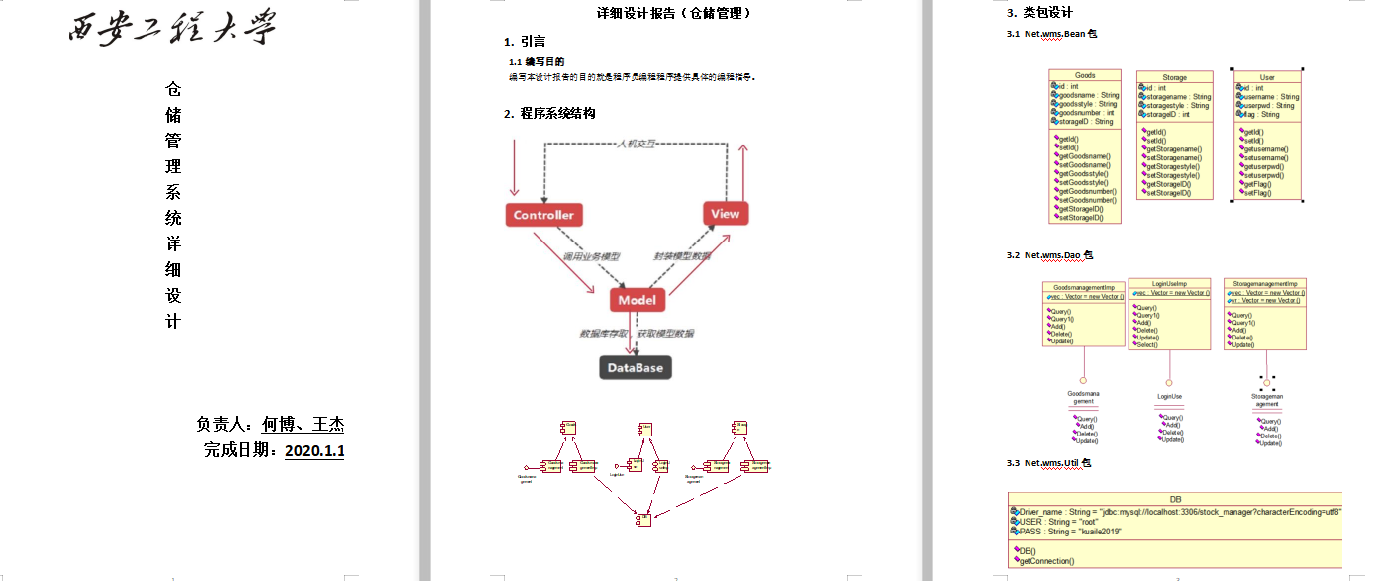
各部分工作展示(详细设计)

Slide 14
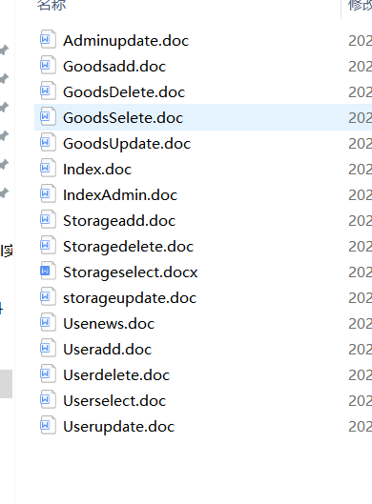
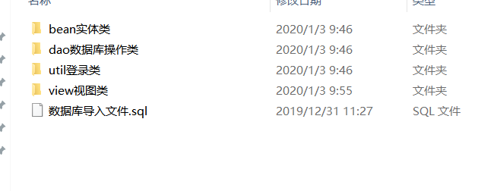
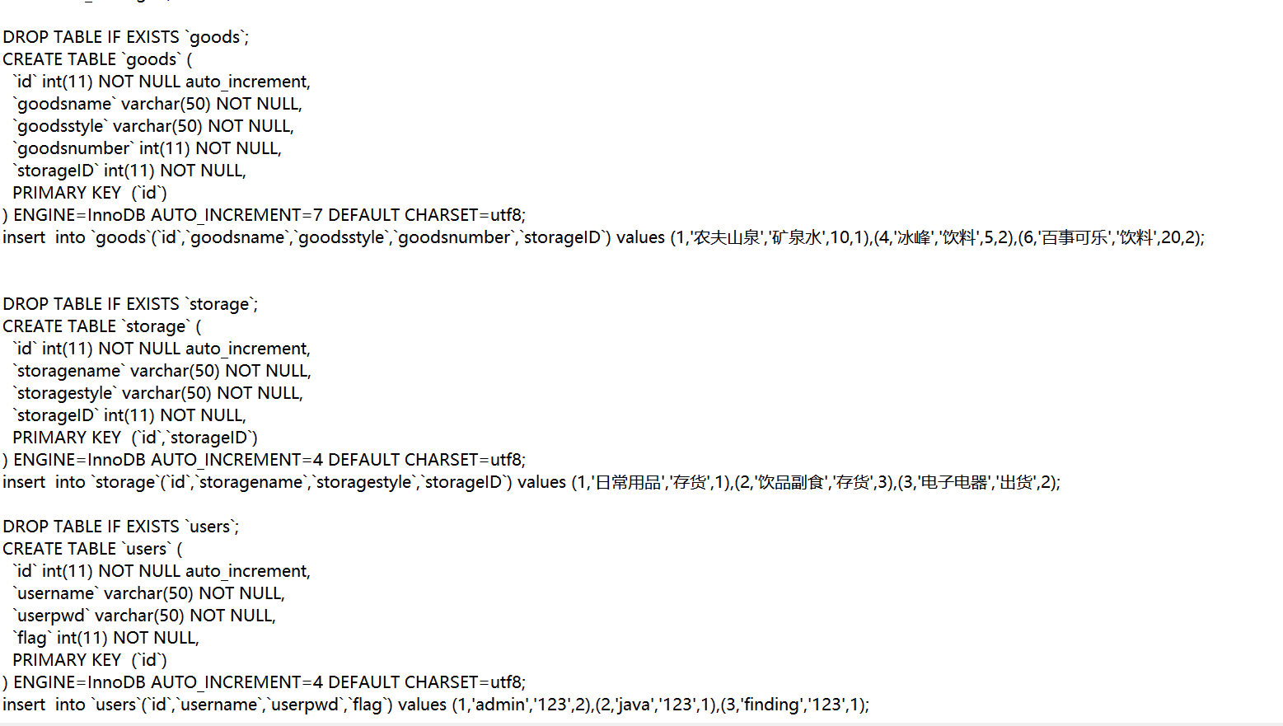
各部分工作展示

Slide 15
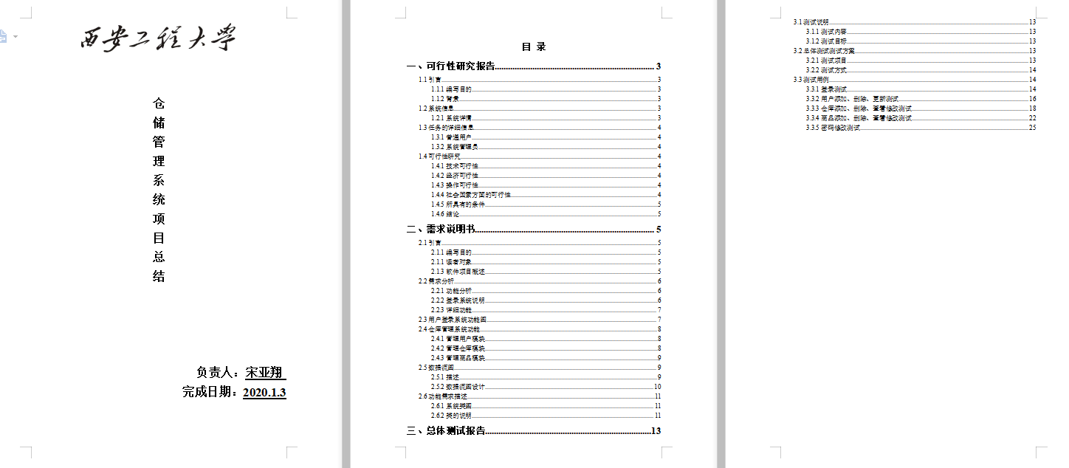
各部分工作展示(最终总结)

Slide 16
开发环境及工具
开发框架 | MVC框架
建模工具 | Rational Rose/Microsoft Office Visio 2013
IDE开发工具 | Eclipse 2019-06
数据库工具 | Navicat for MySQL（可视化) / MYSQL5.5

Slide 17
02
数据库设计

Slide 18
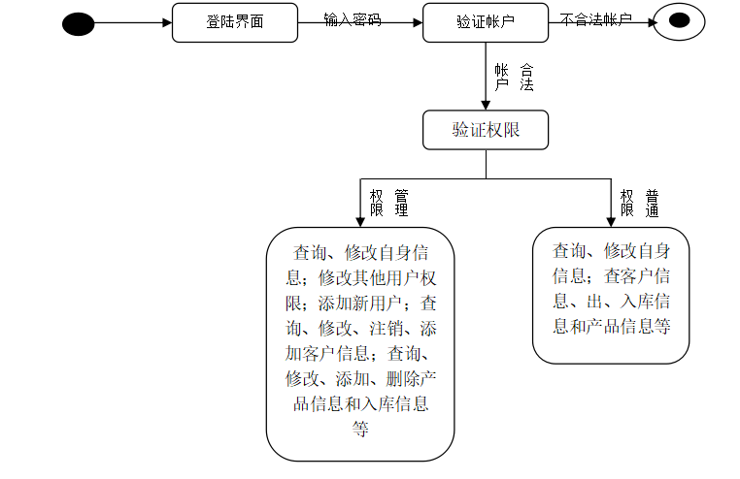
主要业务
主要业务三
右键点击图片选择形状填充来修改图片。
仓储管理系统--状态图

Slide 19
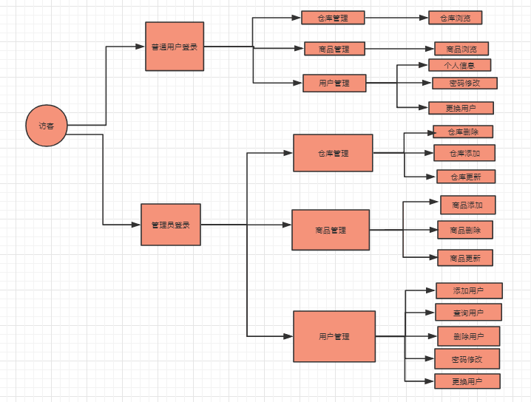
用户业务
主要业务三
右键点击图片选择形状填充来修改图片。

Slide 20
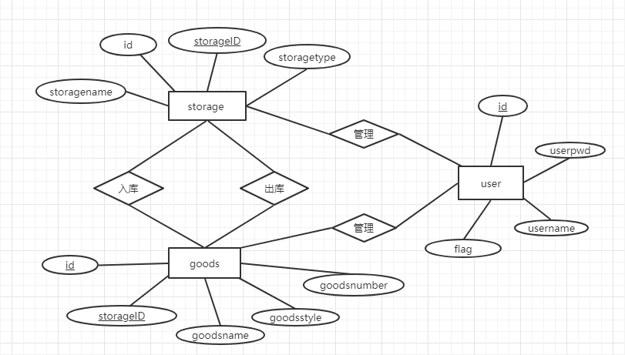
主要业务
主要业务三
右键点击图片选择形状填充来修改图片。
E-R图

Slide 21
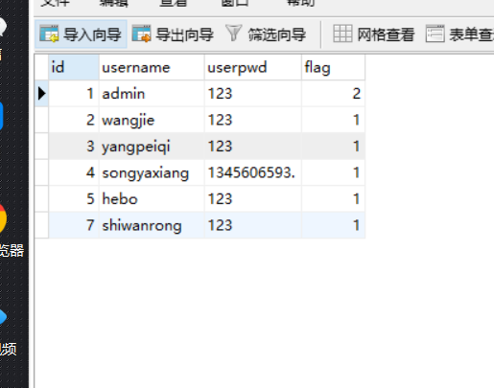
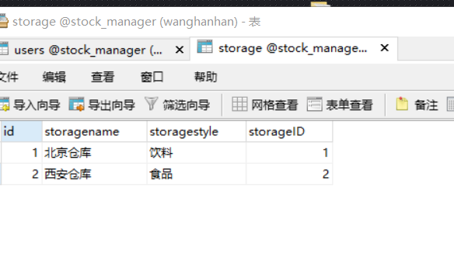
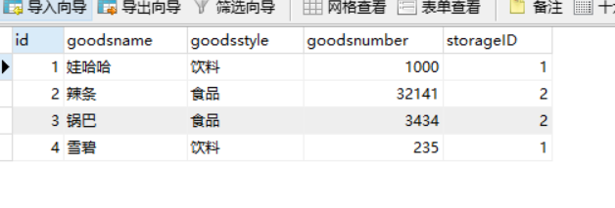
数据库建表设计
右键点击图片选择形状填充来修改图片。

Slide 22
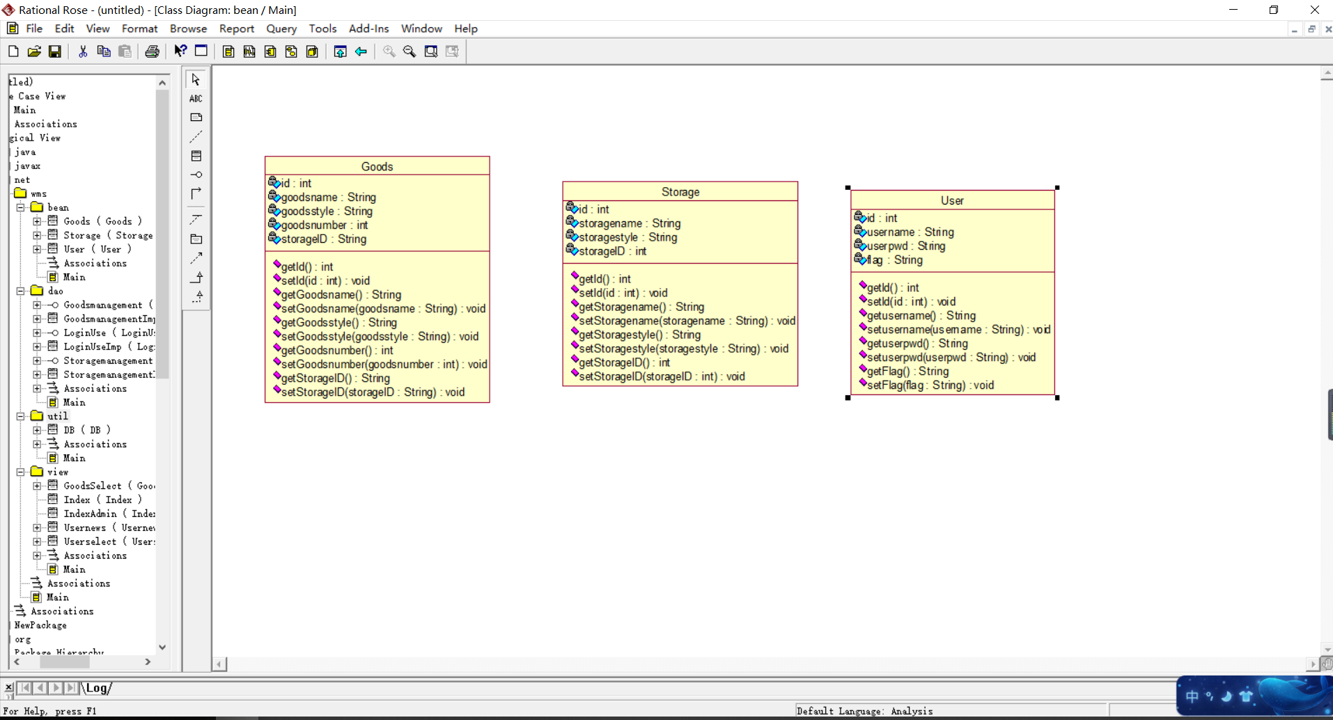
实现类

Slide 23
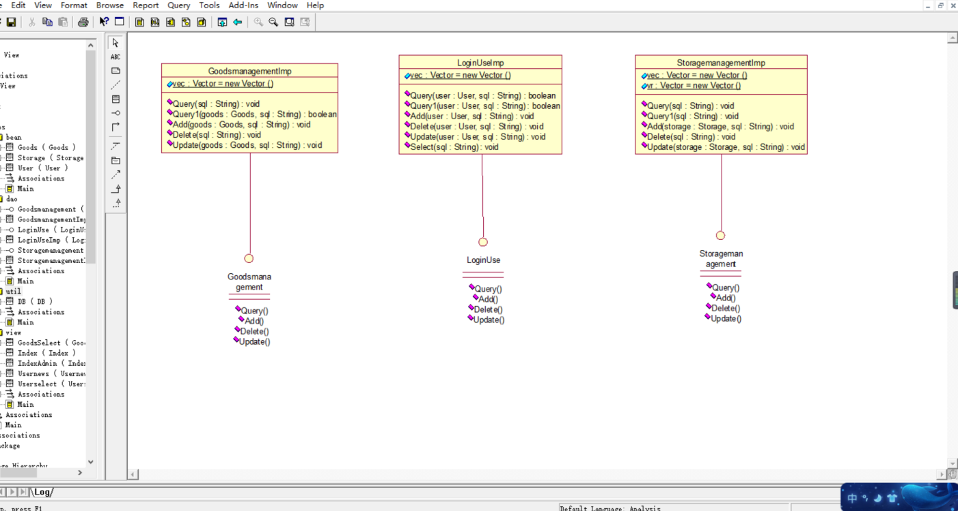
三个实现类数据库类

Slide 24
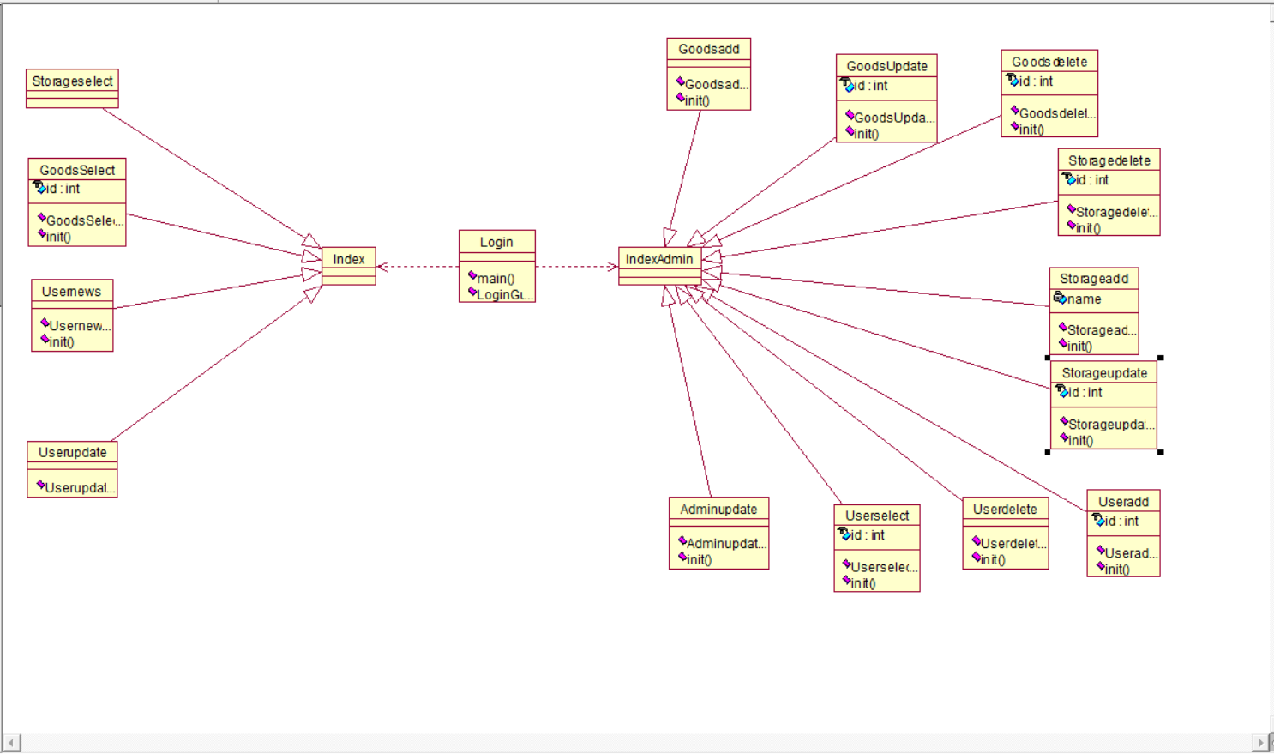
具体操作类

Slide 25
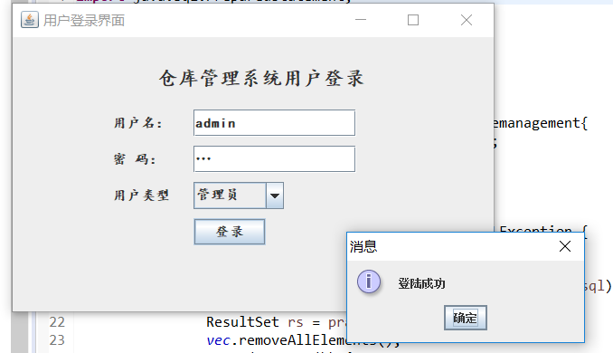
登录界面

Slide 26
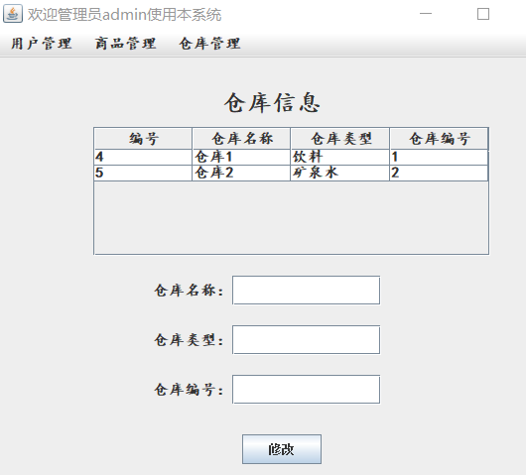
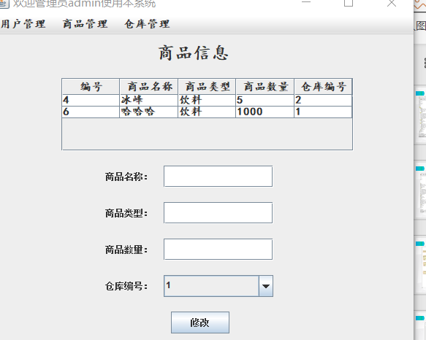
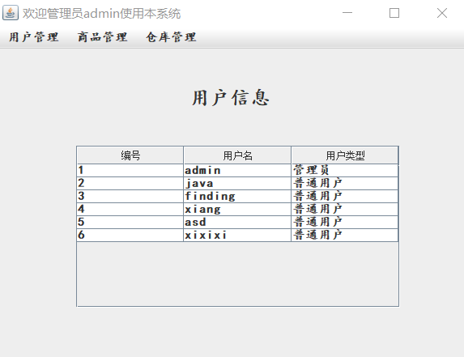

Slide 27
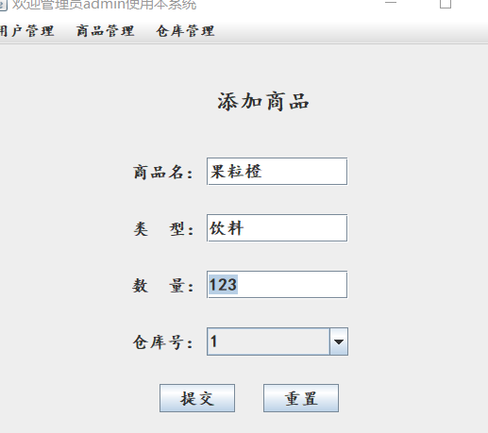
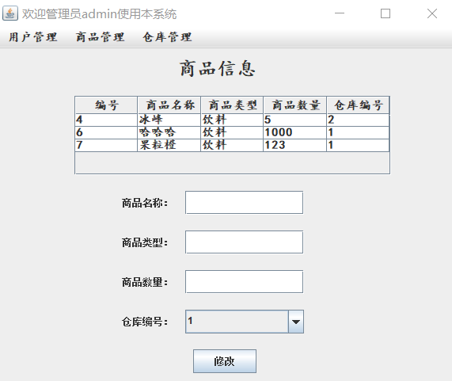
部分功能展示(增加商品)

Slide 28
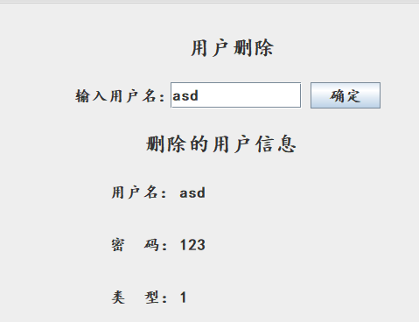
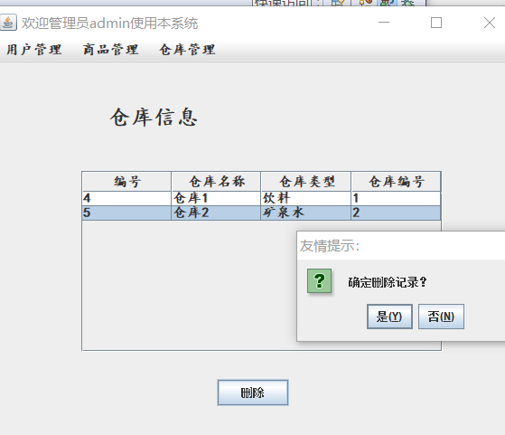
部分功能展示(删除用户/删除仓库)

Slide 29
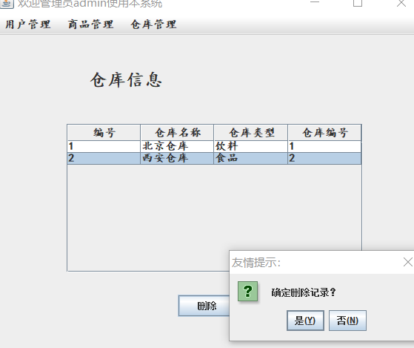
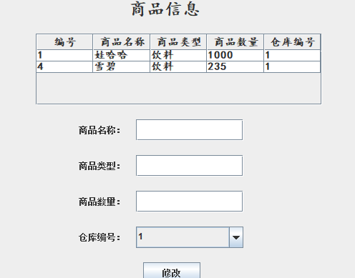
部分功能展示(删除仓库--触发器)

Slide 30
04
总结

Slide 31
设计问题
1、只能通过管理员进行注册添加用户；
2、数据库设计有缺陷，两个表之间连接有待提高；
3、增删查改的功能还有待提高，实现类的属性不够详细。
4、组员开发过程中，各环节配合程度不够高，出现的问题较多(线性开发模型)。

Slide 32


谢谢聆听

